Slide 1
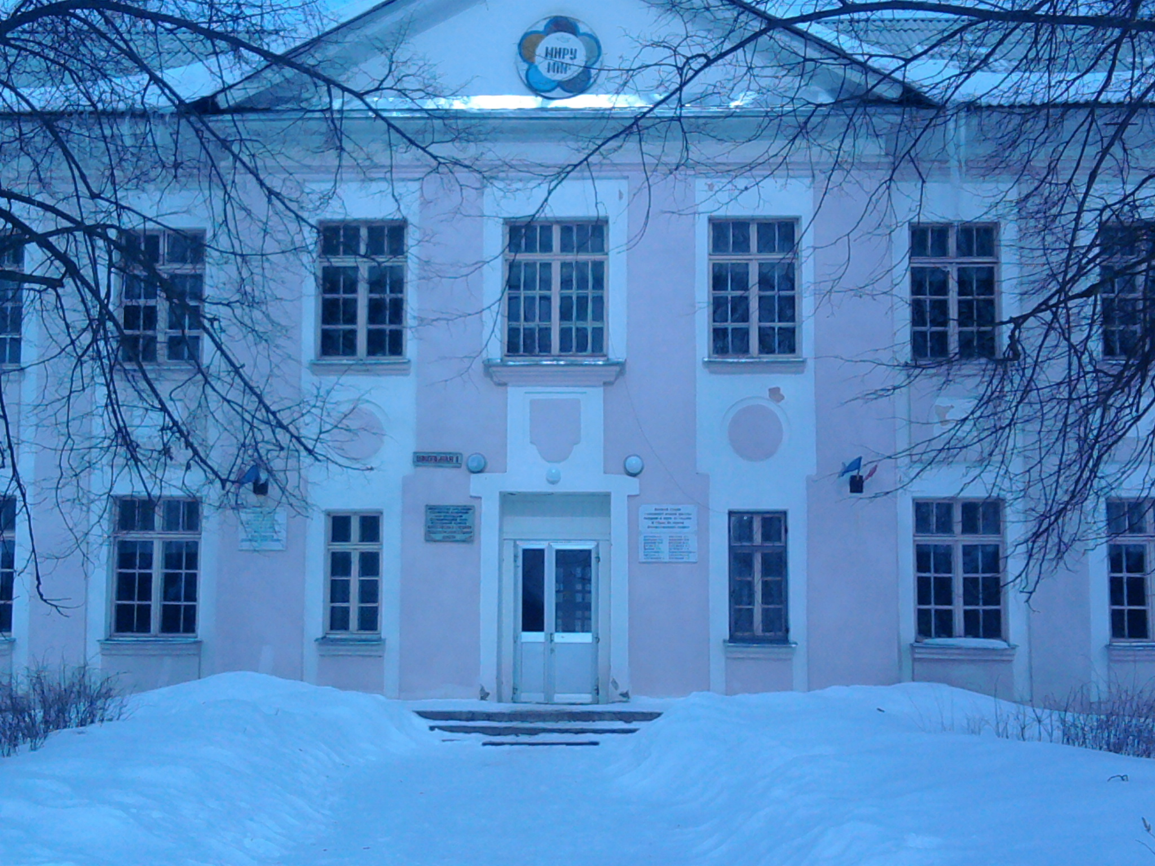
Команда
МОУ Вареговской СОШ Большесельского МР

Slide 2
CHRONOS
Перед прошлым – склони голову,
Перед будущим – засучи рукава.
Генри Луис Менкен

Slide 3
Руководитель команды - Руденко Валентина Николаевна. Заведующий музея, учитель истории, обществознания и краеведения МОУ Вареговской СОШ

Slide 4
Капитан
Имя: Виктория
Возраст: 16 лет
Увлечения: современная музыка, танцы, классическая литература
Любимый предмет: география
Мечта: красный спортивный кабриолет

Slide 5
Имя: Валерия
Возраст: 14 лет
Увлечения: кинематограф, туризм, мировая художественная культура
Любимый предмет: математика
Мечта: стать депутатом ГД РФ

Slide 6
Имя: Алина
Возраст: 15 лет
Увлечения: рок – музыка, фантастика, фотография
Любимый предмет: история
Мечта: съездить в Австралию

Slide 7
ПЛАН МЕРОПРИЯТИЙ К 65 – ЛЕТИЮ ПОБЕДЫ МОУ Вареговской СОШ
Уточнение списков и адресов участников и инвалидов Великой Отечественной войны
Акция «Ветеран живет рядом»
Персональные поздравления участников Великой Отечественной войны и тружеников тыла
Ходатайство о присвоении звания Герой Советского Союза Шагвалеева нашей школе
Участие в фестивале патриотической песни и поэзии « Наследники победы»
Конкурс рисунков «Рисуют мальчики войну»
Сочинение « Моя семья в ВОВ»
Конкурс на лучший школьный музей
Легкоатлетический пробег «Мы помним твой подвиг, солдат»
Участие в районной краеведческой конференции

Slide 8
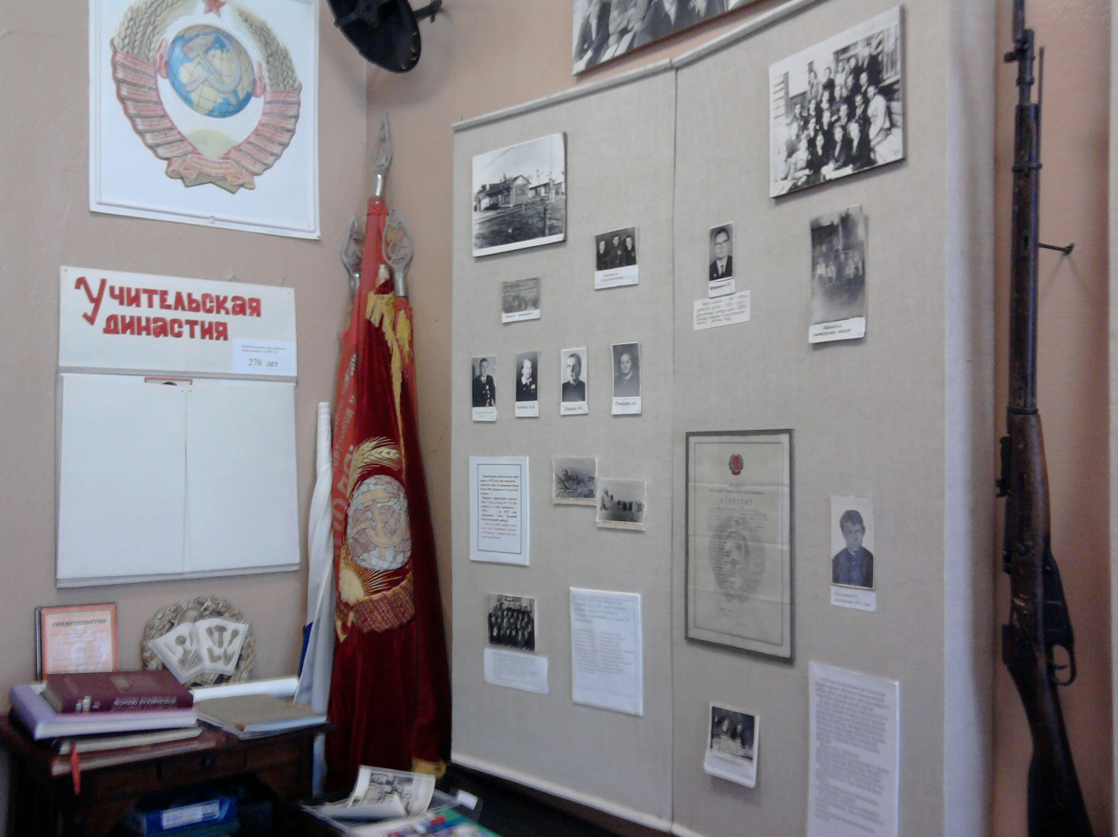
История школы
История создания школы, первый директор, первый выпуск
Учительская династия Вертушкиных
Страницы школьной жизни

Slide 9
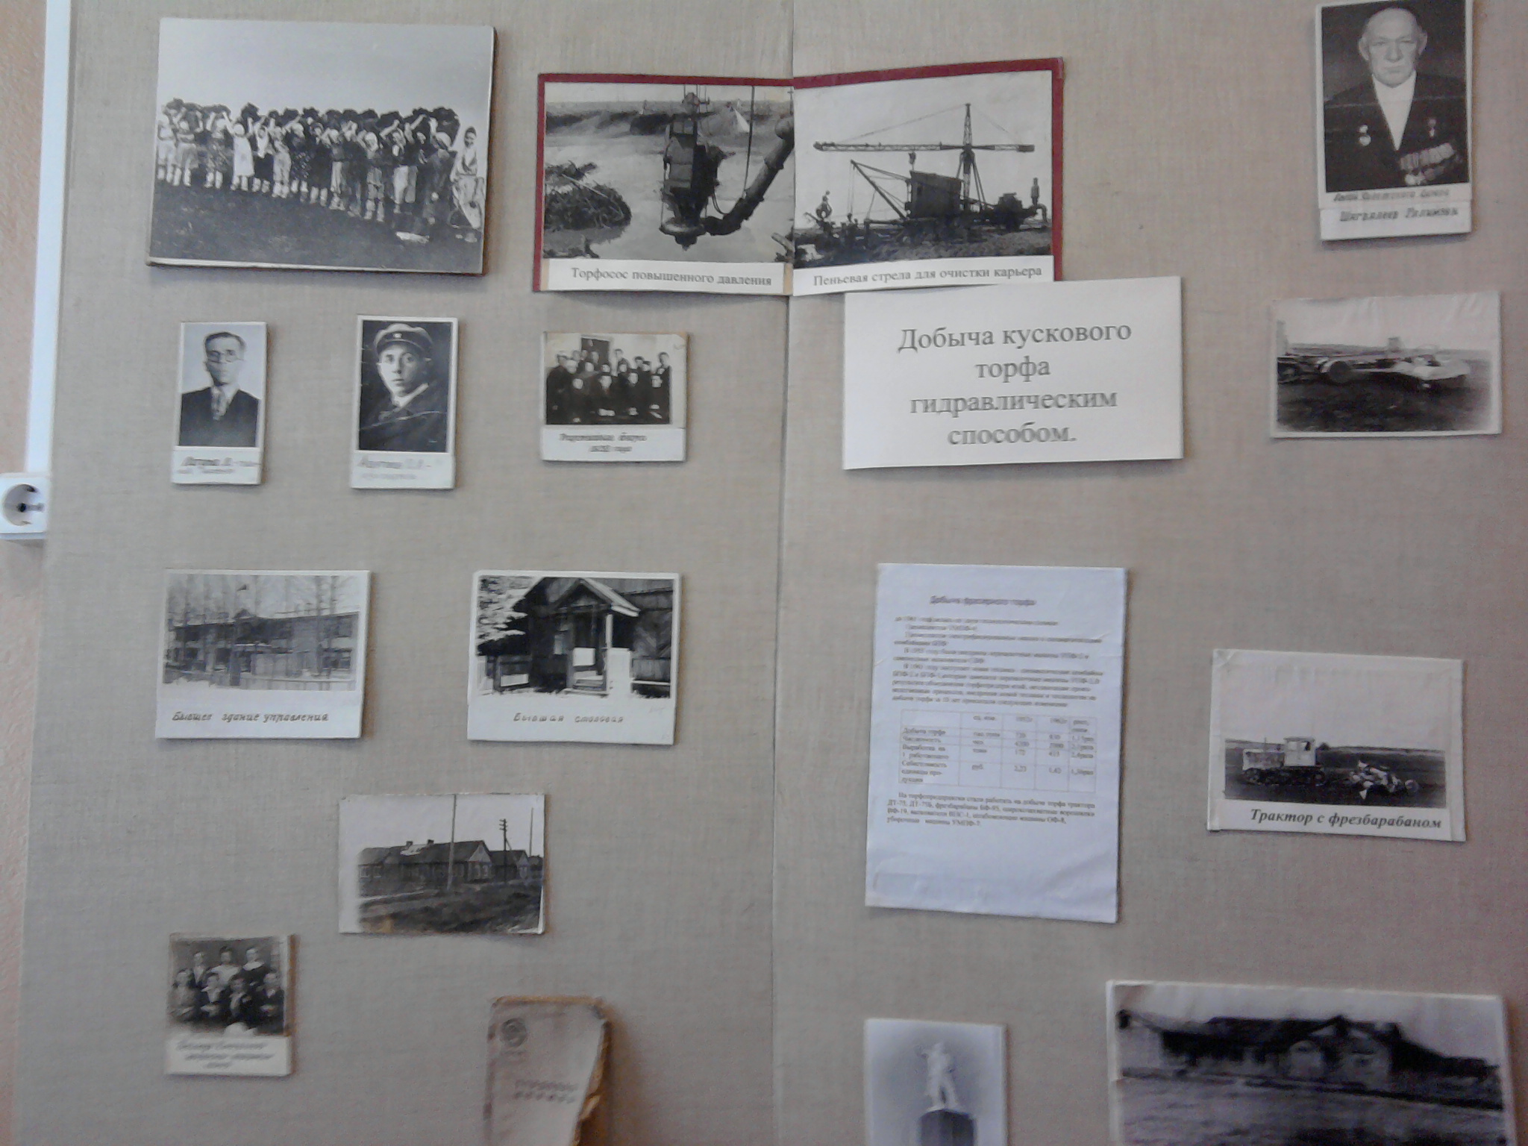
История Вареговского торфопредприятия
Основные способы добычи торфа
Лучшие люди предприятия

Slide 10
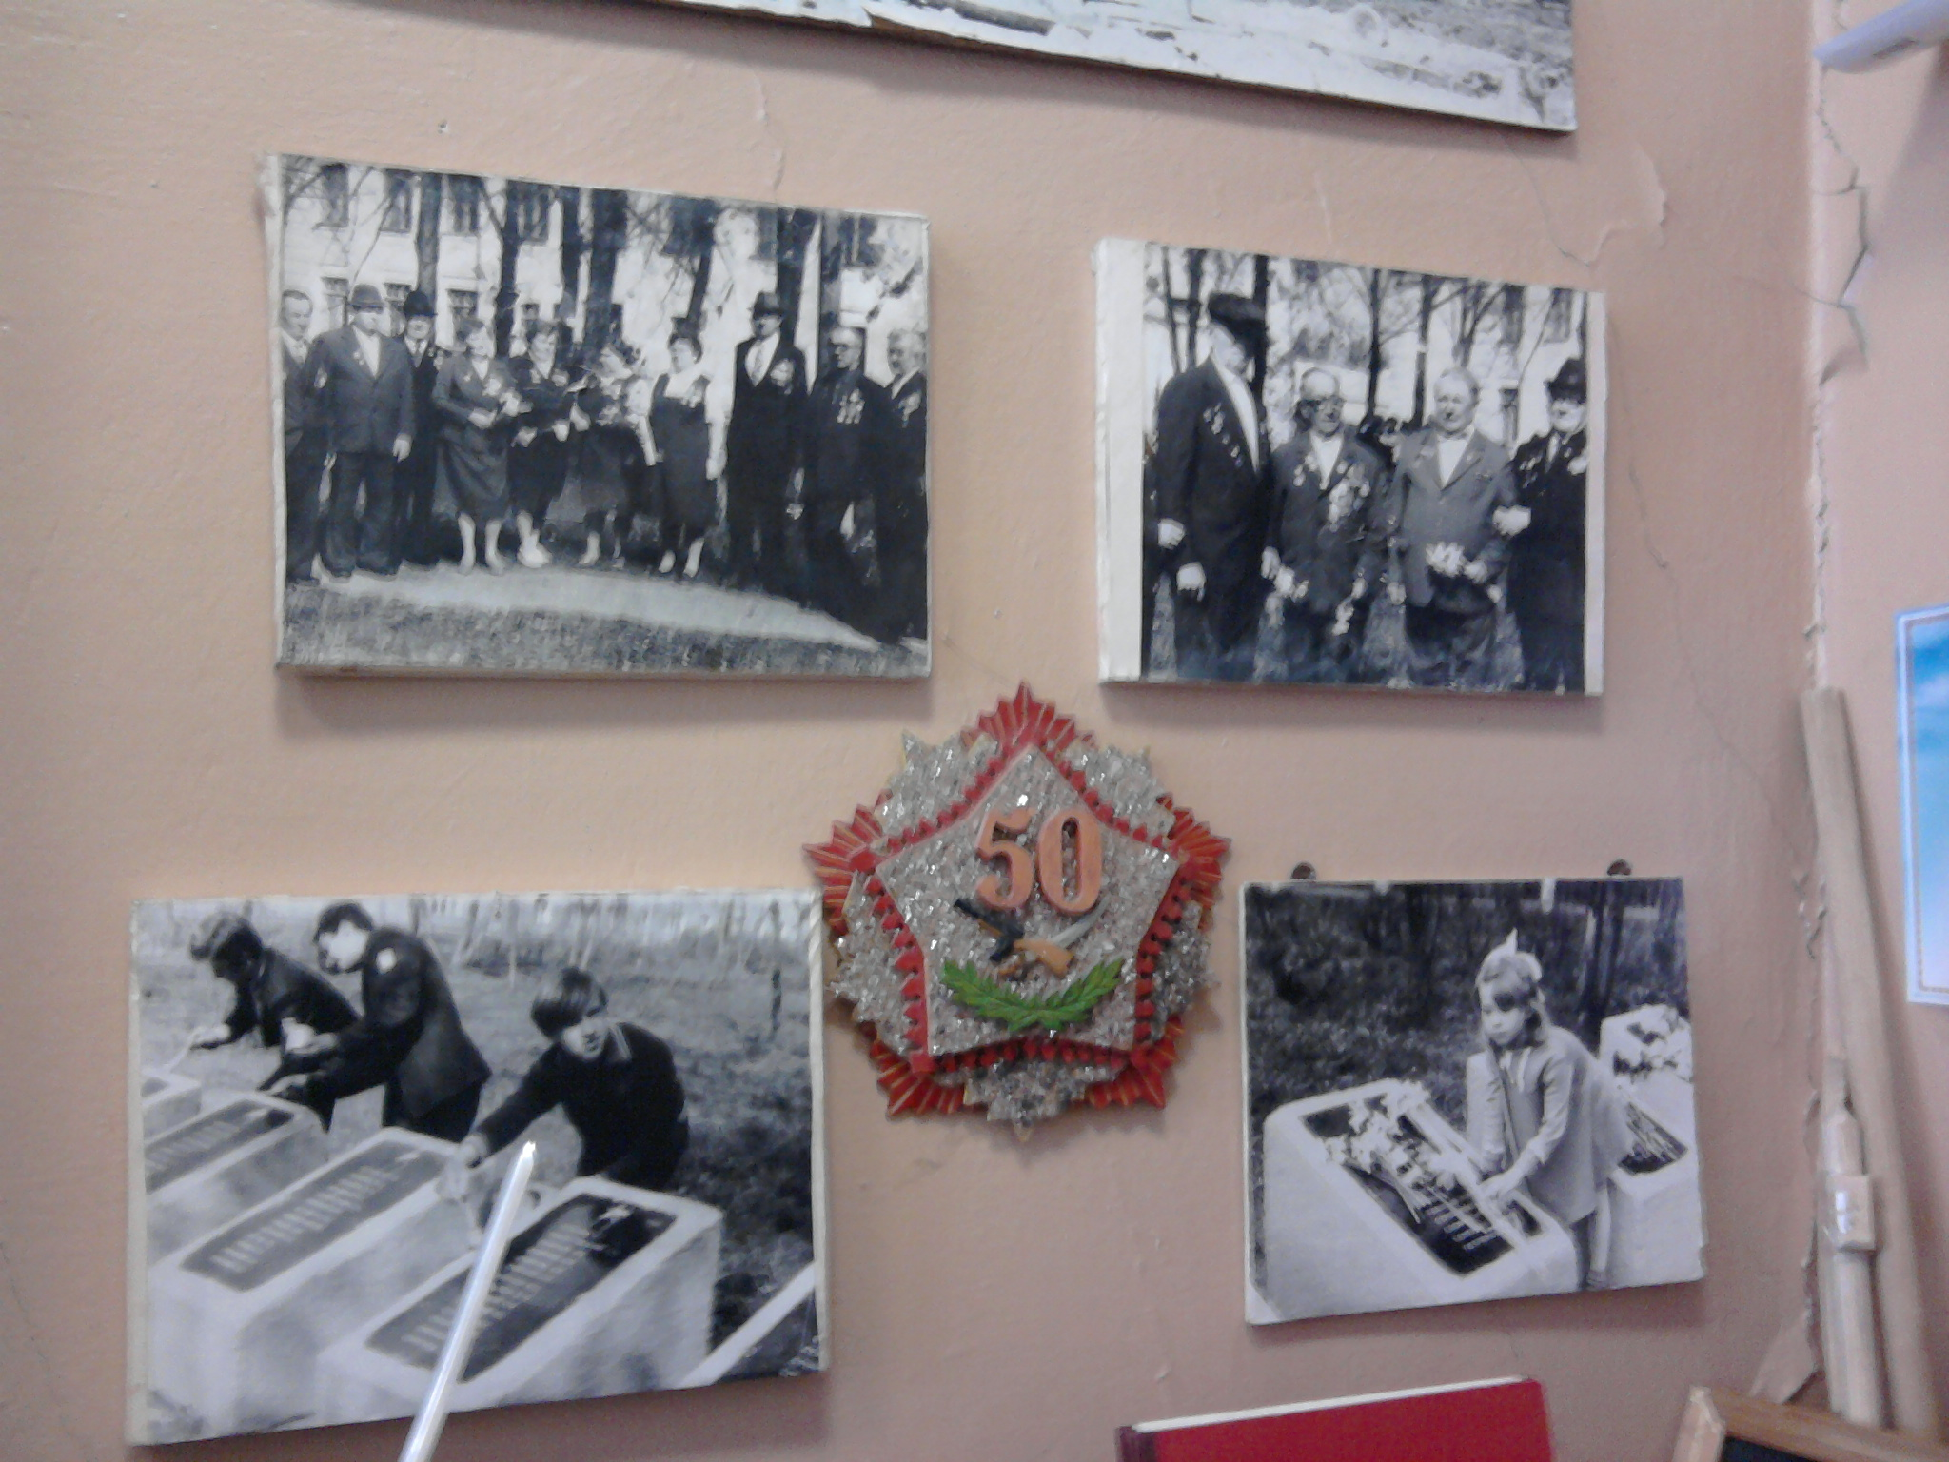
Вареговцы – защитники Родины
Ветераны Великой Отечественной войны
Выпускник школы на защите Отечества
Труженики тыла

Slide 11
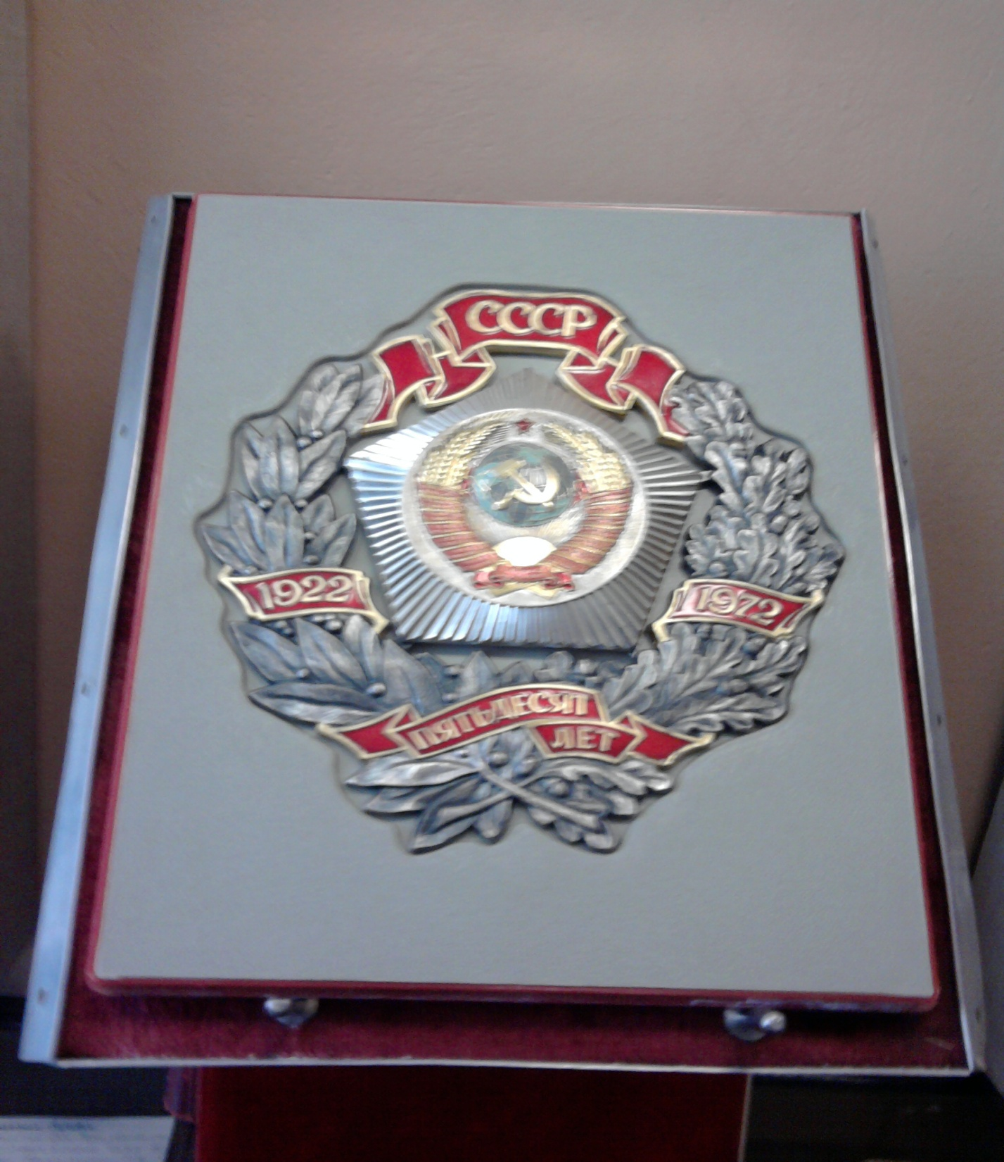
Выставки
Резьба по дереву, моделирование.
Кузнецов А.А. – бывший учитель школы
Фотоработы.
Терентьев В.В. – выпускник школы
Макраме, вышивка, аппликация из соломки.
Калинина Э.П. – бывший учитель школы.

Slide 12
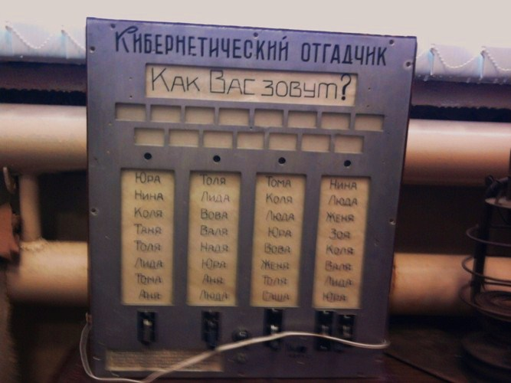
Экспозиции
10 веков глазами
Ярослава Мудрого
Ярославская область в годы Великой Отечественной войны

Slide 13
Орденоносцы
Шагвалеев Г.Н. – награжден орденом Славы и медалями.
Жеварина Е.К. – награждена орденом Ленина и медалью «За доблестный труд».
Масленников А.Т. – награжден орденами Октябрьской Революции, двумя орденами Трудового Красного Знамени и медалями.
Окунев Ю.Д. – награжден орденами Трудового Красного Знамени, орденом Знак Почета и медалью.

Slide 14
Орденоносцы
Титов А.А. – награжден орденом Трудового Красного Знамени и медалью «За доблестный труд».
Частий А.А. – награждена орденом Трудового Красного Знамени, медалью «За доблестный труд».
Косолапов С.И. - награжден орденом Трудового Красного Знамени, Почетной грамотой Министерства топливной промышленности РСФСР и ЦК профсоюза рабочих.

Slide 15
Орденоносцы
Любомирская С.И. – награждена орденом Трудового Красного Знамени, медалями «За доблестный труд» и «За трудовое отличие».
Макаров М.А. – награжден орденом Трудового Красного Знамени, медалью «За доблестный труд».
Корнилов Е.С. – награжден орденом Знак почета, знаком «Отличник социалистического соревнования».

Slide 16
Орденоносцы
Егоров Г.Р. – награжден орденом Знак почета и медалью «За доблестный труд».
Никитин А.С. - награжден орденом Знак почета и медалью «За доблестный труд».
Кузнецов В.И. – награжден медалью «За трудовую доблесть» и грамотами.
Новиков В.В. – награжден медалью «За трудовую доблесть», грамота Министерства топливной промышленности РСФСР и ЦК профсоюза рабочих.

Slide 17
Орденоносцы
Нургалиева Ф.З. – награждена медалями «За доблестный труд» и « За трудовое отличие».
Подберезнов В.А. - награжден медалями «За доблестный труд» и «За трудовую доблесть».
Бывшева А.Я. – награждена медалями «За доблестный труд» и «За трудовую доблесть».
Усанов Б.И. награжден медалью «За трудовое отличие».
Данилина З.М. – награждена медалью «За трудовое отличие» и грамотами.

Slide 18
Прошла война, прошла страда,
Но боль взывает к людям:
Давайте, люди, никогда
Об этом не забудем!
Пусть память верную о ней
Хранят, об этой муке,
И дети нынешних детей
И наших внуков внуки.
А. Твардовский

